Slide 1

Internet delle Cose (IoT): Una Panoramica
L'Internet of Things (IoT) connette dispositivi fisici alla rete. Permette la raccolta, lo scambio e l'elaborazione dei dati. Migliora l'efficienza e l'automazione in vari settori.
PAG. 1

Slide 2
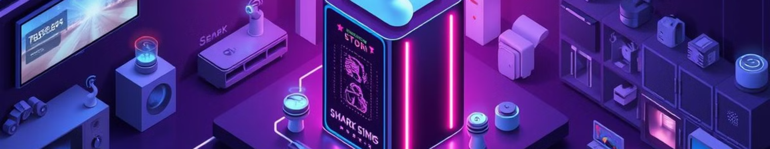
Componenti Chiave dell'IoT
1
Sensori e Attuatori
2
Connettività
Raccolgono dati e eseguono azioni.
Wi-Fi, Bluetooth, 5G e LPWAN trasmettono dati.
3
Elaborazione e Archiviazione
4
Interfacce Utente
I dati sono elaborati localmente o nel cloud.
Dashboard e app per monitorare e controllare.
PAG. 2

Slide 3





Applicazioni dell'IoT
Domotica
Industria 4.0
Case intelligenti con assistenti vocali.
Automazione e monitoraggio della produzione.
Sanità
Smart Cities
Dispositivi medici smart per il monitoraggio.
Gestione del traffico e illuminazione intelligente.
PAG. 3

Slide 4




Vantaggi dell'IoT
Efficienza Operativa
Automazione e monitoraggio in tempo reale.
Riduzione dei Costi
Nei settori produttivi e logistici.
Qualità della Vita
Dispositivi intelligenti per salute e sicurezza.
PAG. 4

Slide 5
Sfide dell'IoT
Sicurezza e Privacy
Standardizzazione
Gestione dei Dati
Protezione dei dati essenziale.
Mancanza di standard comuni.
Soluzioni avanzate di archiviazione.
PAG. 5

Slide 6
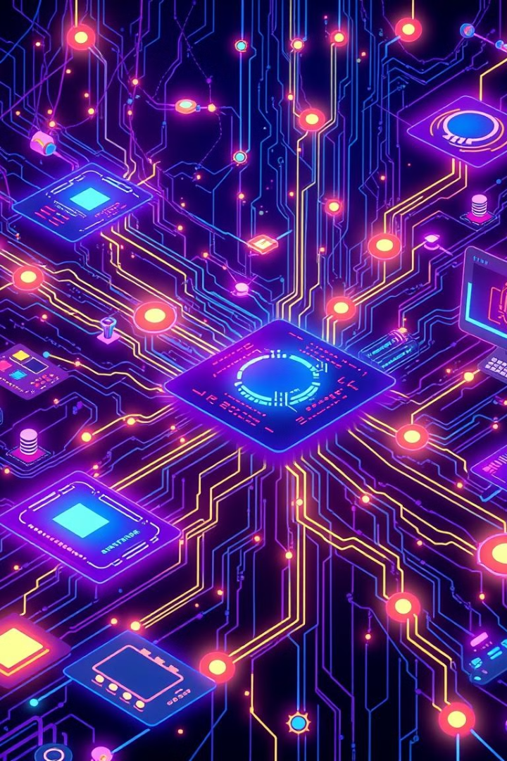
Conclusione
L'IoT trasforma il mondo digitale. Crea nuove opportunità e migliora la vita. L'innovazione tecnologica espanderà le possibilità.
PAG. 6

